Slide 1
Audit Carrefour Express
Magasin : Khezama 1
21 Aout 2020
M Souheil DRAOUI

Slide 2
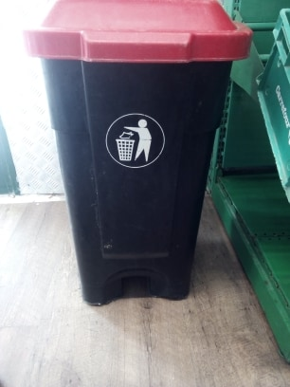
FLEG: La pédale de la poubelle était rompue.

Slide 3
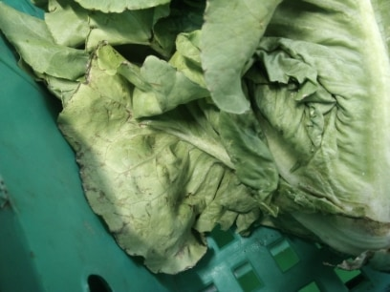
FLEG: La fraicheur des laitues romaines n’était pas satisfaisante.

Slide 4
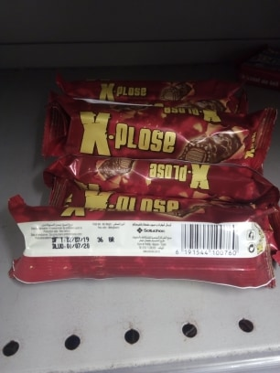
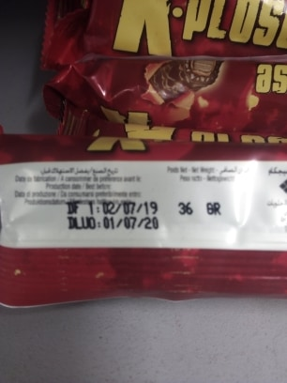
PGC: Présence de 9 tablettes de chocolat "X-Plose" périmées depuis le 01/07/2020.

Slide 5
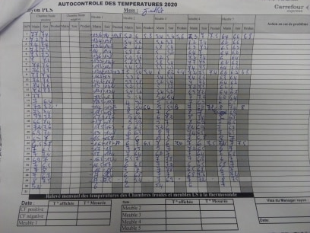
PLS: Le suivi et l'enregistrement des températures à cœur de la chaine du froid n'étaient pas réalisés pour le 15/08/2020 et le 29/07/2020.

Slide 6
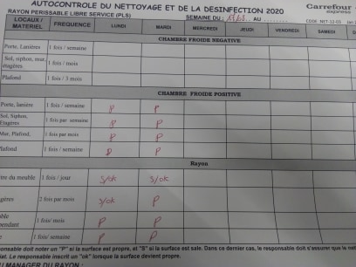
PLS: Absence du suivi et de l'enregistrement des autocontrôles pour les deux derniers jours.

Slide 7
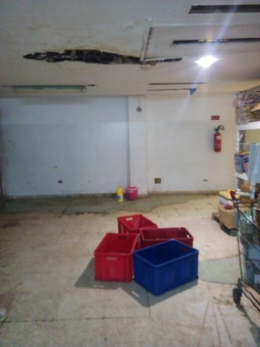
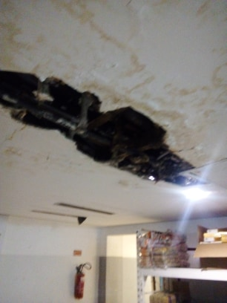
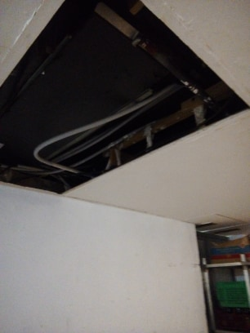
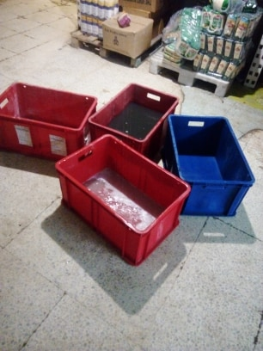
Réserve PGC: Le plafond était troué et le sol ébréché.
Ecoulement d'eau usée provenant des appartements au dessus avec dégagement d'une forte odeur désagréable (égout).

Slide 8
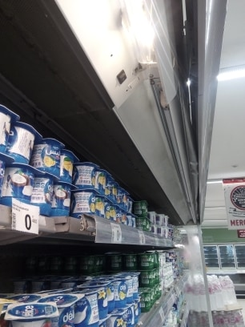
PLS: Présence de deux lampes d'éclairage non fonctionnelles au niveau du meubles d'exposition des yaourts.

Slide 9
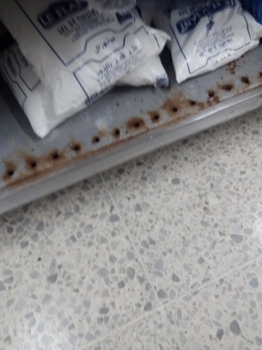
PGC: Développement de rouille sur les étagères d'exposition des sacs de sel.

Slide 10
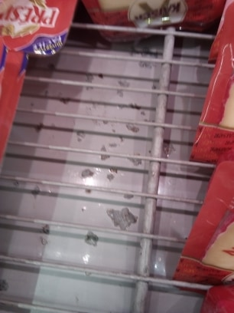
PLS: La peinture des étagères d'exposition des fromages était écaillée.

